Slide 1


迷宫游戏中基于A*算法的寻路算法设计与实现

Slide 2
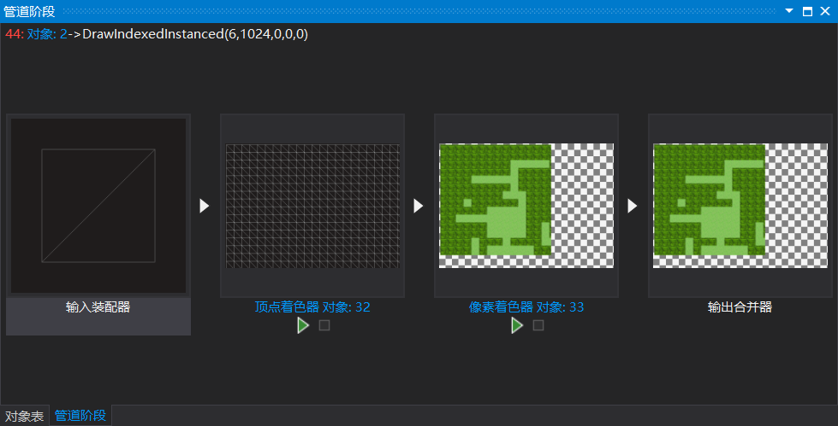
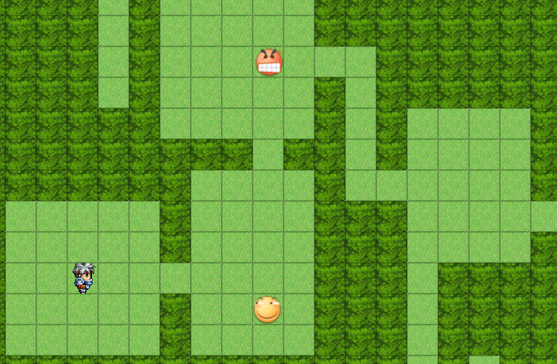
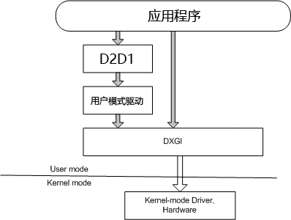
地图显示模块
01
Notes:
在这次项目中，采用的是Tilemap形式的地图，至于原因已在论文中说明。

Slide 3
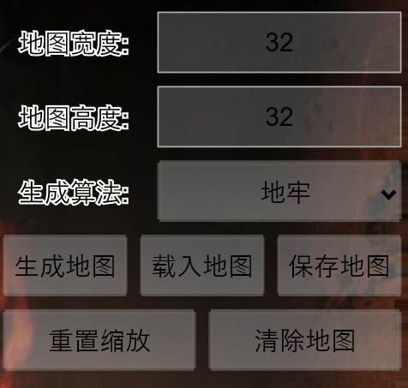
地图控制模块
02
Notes:
支持2~1024宽度的地图

Slide 4
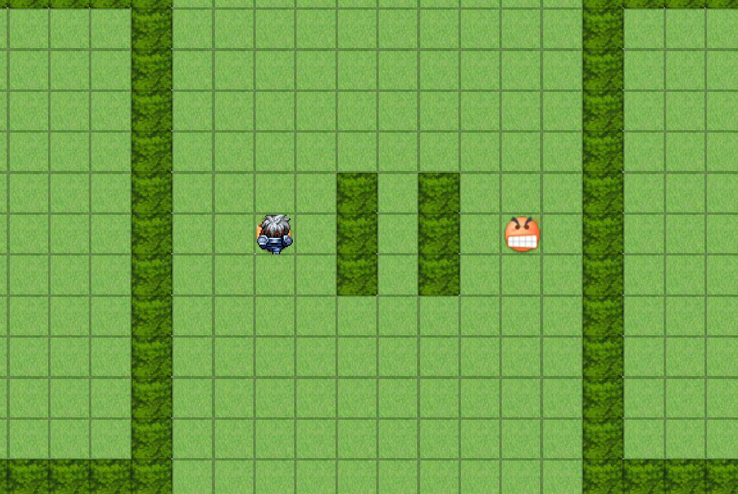
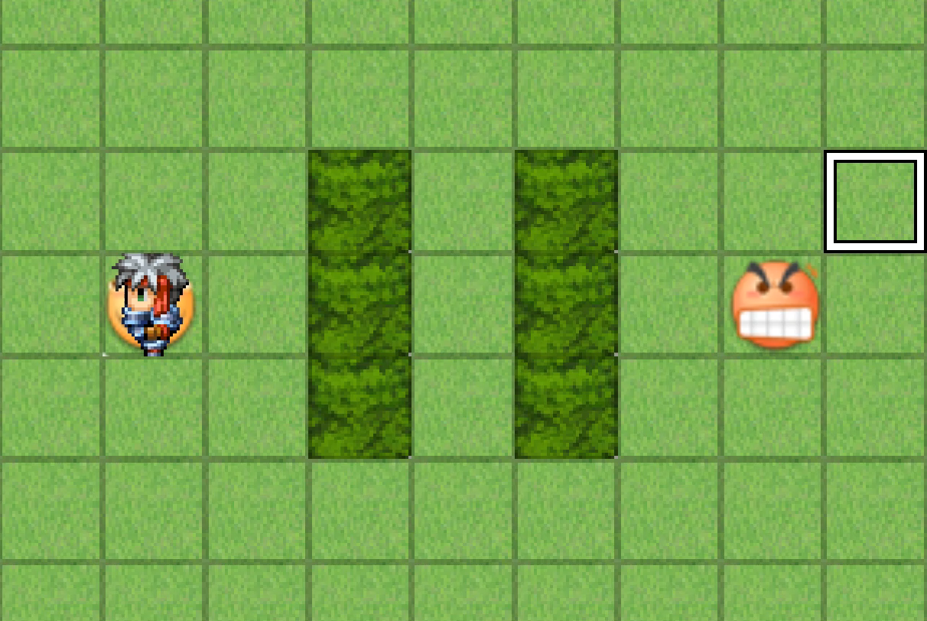
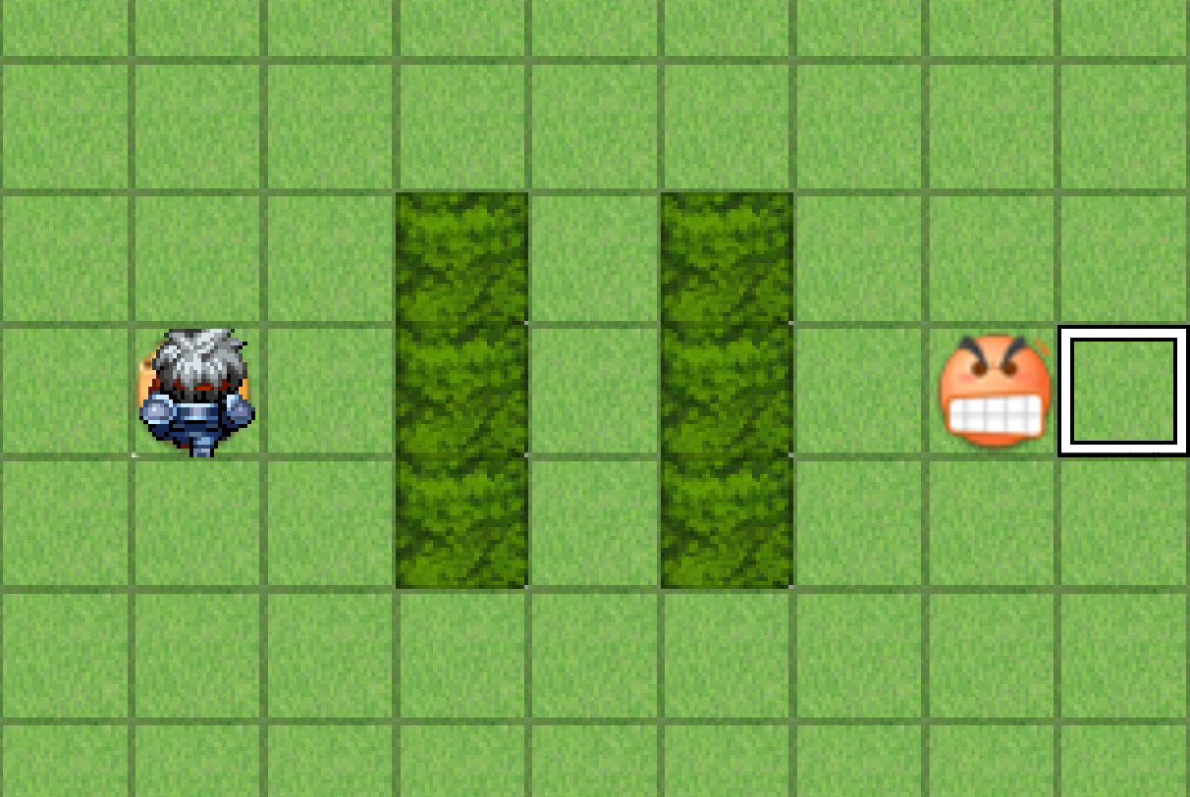
算法核心模块
03

Slide 5

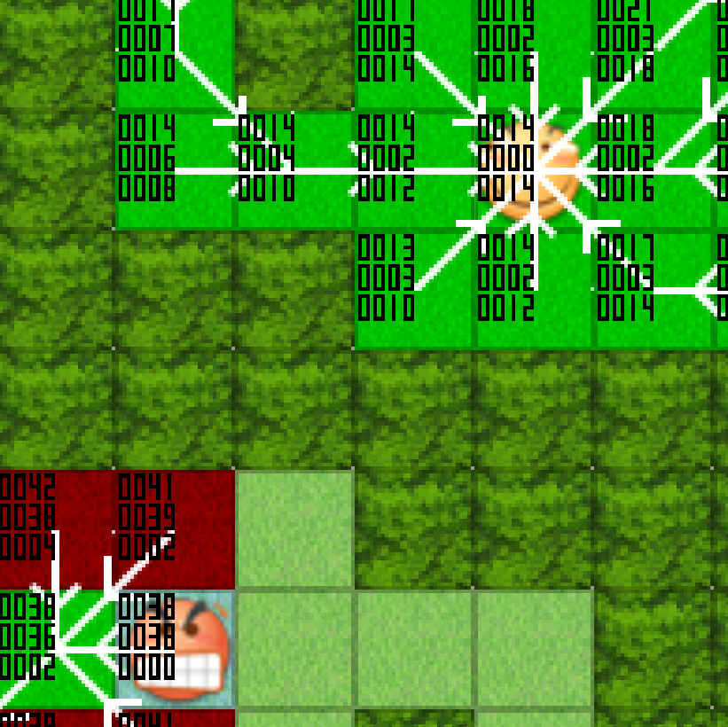
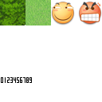
可视化模块
04
Notes:
多线程, 触发信号, 写入数据.

Slide 6
Thank You!

